Slide 1
日本長老教会 香芝めぐみ教会
2015年 12月 6日
午前１０時３０分~：礼拝
奈良県香芝市白鳳台一丁目１８番５
0745-44-8153
Notes:
----- 会議メモ (15/03/15 10:25) -----
----- 会議メモ (15/03/29 15:23) -----
日本長老教会香芝めぐみ教会主日礼拝

Slide 2
招 詞 使徒の働き 17:24-25

Slide 3
24 この世界とその中にあるすべてのものをお造りになった神は、天地の主ですから、手でこしらえた宮などにはお住みになりません。 25 また、何かに不自由なことでもあるかのように、人の手によって仕えられる必要はありません。神は、すべての人に、いのちの息と万物とをお与えになった方だからです。

Slide 4
讃 美 歌 ９番 「力の主を」

Slide 5
讃美歌９番「力の主を」
⒈力の主を ほめたたえまつれ
我が心よ、今しも目覚めて
竪琴(たてごと) かき鳴らしつつ
御名(みな)をほめまつれ

Slide 6
讃美歌９番「力の主を」
2.救いの主を ほめたたえまつれ
御言葉もて 我が身を励まし
悩みに 勝たしめ給う
みいつ類(たぐい)なし

Slide 7
讃美歌９番「力の主を」
3.命の主を ほめたたえまつれ
繁(しげ)き恵み 雨と降り注ぐ
尽きせぬ 御慈(みいつく)しみを
いかで忘るべき

Slide 8
讃美歌９番「力の主を」
4.栄えの主を ほめたたえまつれ
世をこぞりて かしこみ崇(あが)めよ
光に います我が主を
永久(とわ)にほめまつれ

Slide 9
主の祈り

Slide 10
天にまします我らの父よ。 願わくは御名（みな）をあがめさせたまえ。 御国（みくに）を来たらせたまえ。 みこころの天になるごとく、 地にもなさせたまえ。 我らの日用（にちよう）の糧（かて）を 今日も与えたまえ。 我らに罪を犯すものを我らが赦（ゆる）すごとく、 我らの罪をも赦したまえ。 我らを試（こころ）みに会わせず、 悪より救いいだしたまえ。 国と力と栄えとは、 限りなく汝（なんじ）のものなればなり。 アーメン。

Slide 11
信仰告白 使徒信条

Slide 12
我は天地の造り主、全能の父なる神を信ず。 我はその独り子、我らの主、イエス・キリストを信ず。 主は聖霊によりてやどり、おとめマリヤより生まれ、 ポンテオ・ピラトのもとに苦しみを受け、十字架につけられ、 死にて葬られ、陰府にくだり、 三日目に死人の内よりよみがえり、 天にのぼり、全能の父なる神の右に座したまえり。 かしこよりきたりて生ける者と死にたる者とを審きたまわん。 我は聖霊を信ず、聖なる公同の教会、 聖徒の交わり、罪のゆるし、 からだのよみがえり、とこしえの命を信ず。 アーメン

Slide 13
詩篇交読 詩篇５７

Slide 14
1 神よ。私をあわれんでください。私をあわれんでください。私のたましいはあなたに身を避けていますから。まことに、滅びが過ぎ去るまで、私は御翼の陰に身を避けます。 2 私はいと高き方、神に呼ばわります。私のために、すべてを成し遂げてくださる神に。 3 神は、天からの送りで、私を救われます。神は私を踏みつける者どもを、責めておられます。セラ 神は恵みとまことを送られるのです。 4 私は、獅子の中にいます。私は、人の子らをむさぼり食う者の中で横になっています。彼らの歯は、槍と矢、彼らの舌は鋭い剣です。

Slide 15
5 神よ。あなたが、天であがめられ、あなたの栄光が、全世界であがめられますように。 6 彼らは私の足をねらって網を仕掛けました。私のたましいは、うなだれています。彼らは私の前に穴を掘りました。そして自分で、その中に落ちました。セラ 7 神よ。私の心はゆるぎません。私の心はゆるぎません。私は歌い、ほめ歌を歌いましょう。 8 私のたましいよ。目をさませ。十弦の琴よ。立琴よ。目をさませ。私は暁を呼びさましたい。

Slide 16
9 主よ。私は国々の民の中にあって、あなたに感謝し、国民の中にあって、あなたにほめ歌を歌いましょう。 10 あなたの恵みは大きく、天にまで及び、あなたのまことは雲にまで及ぶからです。 11 神よ。あなたが、天であがめられ、あなたの栄光が、全世界であがめられますように。

Slide 17
祈 祷
Notes:
----- 会議メモ (15/01/04 11:24) -----
祈祷

Slide 18
新 聖 歌 ３０２ 恵みある主

Slide 19
新聖歌302番「恵みある主」
1 恵みある主 まさずば
一時（ひととき）だに え耐えじ
わが慕う主よ ああ恵みませ
今ながもとに 行く身を

Slide 20
新聖歌302番「恵みある主」
2 共にまさば 安けし
誘（いざな）う者 去り行かん
わが慕う主よ ああ恵みませ
今ながもとに 行く身を

Slide 21
新聖歌302番「恵みある主」
3 君まさずば この世の
物事みな 意味なし
わが慕う主よ ああ恵みませ
今ながもとに 行く身を

Slide 22
新聖歌302番「恵みある主」
4 成させ給え 御旨（みむね）を
御約束の ごとくに
わが慕う主よ ああ恵みませ
今ながもとに 行く身を

Slide 23
新聖歌302番「恵みある主」
5 ささげまつる この身を
受け入れませ わが主よ
わが慕う主よ ああ恵みませ
今ながもとに 行く身を
アーメン

Slide 24
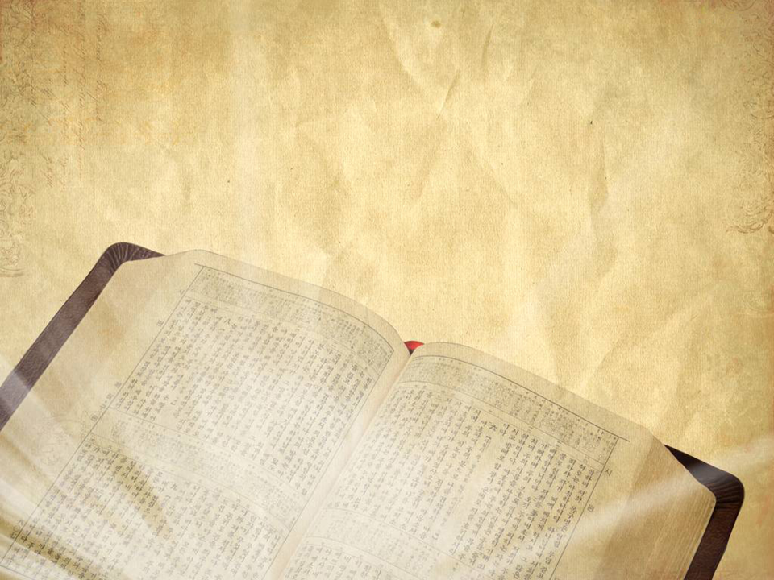
聖書朗読 テモテ第一の手紙１章１５節

Slide 25
「キリスト・イエスは、罪人を救うためにこの世に来られた」ということばは、まことであり、そのまま受け入れるに値するものです。私はその罪人のかしらです。

Slide 26
説 教 朴 柱炫教師候補
『キリスト・イエスが来られた理由』

Slide 27
序文）私たちは信仰生活の中で、律法という言葉をよく聞きます。また、律法主義という言葉もよく聞きます。律法主義は良くないことはすぐ分かりますが、律法、そのものが良くないものだと思い、律法に対していろんな誤解をしたことは無いでしょうか。今日の聖書を通して律法が誰のためにあるか、また、その役割とは何かについて学びます。さらに、神様の憐れみと忍耐を学ぶことが出来ます。神様の御心が何かを共に謙遜な心を持って学びましょう。

Slide 28
１．正しい律法 パウロは律法には正しい用い方があると教えました。正しく用いるならば、良いものであると教えました。本来の律法には正しい目的があり、それが必要であると言いました。律法によっては救いに至ることはできません。しかし、律法のよって人は自分が罪人であることが分かります。それが律法の良い働きであります。それは養育係、すなわち人を救いに導かれる良い働きであります。律法の良い働きはそこまでであります。

Slide 29
その働きはイエス・キリストによって完成されました。不完全なその働きがイエス様の十字架と復活によって完成されました。ですから、私たちがイエス様を信じることによって完全な救いを得るようになりました。今日も律法は罪とは何かを示す役割をしています。律法に問題があることではなく、それを使う人が正しく使わないことが問題であります。律法の始まりが神様であることを忘れてはいけないことであります。

Slide 30
パウロは律法とは、正しい人のためにあるのではなく、律法を無視する不従順な者、不敬虔な罪人、汚（けが）らわしい俗物（ぞくぶつ）、父や母を殺す者、人を殺す者、不品行な者、男色（なんしょく）をする者、人を誘拐する者、うそをつく者、偽証（ぎしょう）をする者などのため、またそのほか健全な教えにそむく事のためにあると教えました。ここで言われる正しい人は広い意味でキリスト者を意味することで、信仰によって義と認められた者たちを意味します。それは絶対的に完全で、正しい人を指すことではありません。

Slide 31
世の法律と同じように律法もそれを守れない者に適用されます。それは守る人を制限されるために存在するのではありません。けれども世の法律を守る人々さえ、それが必要ないことを意味することではありません。それと同じように律法もそのとおりであります。

Slide 32
律法はどんな人でも逆らうことや逃れることができません。罪人はその教えを受け入れるべきで、それによって人の魂が健康になるからであります。ですから、律法の教えは健全な教えになります。健全な教えに逆らう者は神様の御言葉を受け入れないことで、独善に落ちている者であります。律法は罪人が自分の本当の姿が何かを分かるように示す役割をする神様の御心であります。今日もその役割を果たしているので、軽く見ることは律法を正しく理解していないことであります。

Slide 33
２．福音によれば パウロは続けて自分が福音にゆだねられたと語りました。祝福に満ちた神が栄光の福音のゆえに、自分に福音がゆだねられたと言いました。この節での祝福とは神様と交わりする者が受ける特別なめぐみ、すなわち罪を赦される祝福を意味します。罪人を赦して祝福に満ちた神様が栄光の福音、すなわちイエス・キリストを通して来る救いの良い知らせであり、神様は私たちを救うために福音を計画した方で、それを通して御自身の栄光が現れされました。パウロはその福音にゆだねられたと言いました。

Slide 34
１２節ではパウロは自分を強くしてくださる私たちの主キリスト・イエスに感謝をささげていますと言いました。この節は正確に言うと強くしてくださったという過去の出来ことを表しています。すなわち、パウロはどんな苦難と苦しみの中でも大胆に御言葉を伝える力をすでにもらっていることを感謝しました。パウロはキリストが、自分をこの務めに任命して、自分を忠実な者と認めてくださったからだと語いました。

Slide 35
教会を猛烈に迫害したパウロをキリストが忠実な者と認めたことは少し考えるとおかしい話であります。しかし、それは神様の絶対的な主権の現れであります。キリストがパウロを改心させ、力を与え彼を忠実な者だと認めたことであります。それはパウロが決して偉大な人であり、その行いが完全であることを意味することではありません。 神様の主権によって福音の使命を実行することを意味します。その務めは奉仕を意味します。使徒の務めは愛と献身の精神で神様に捧げる奉仕であります。１３節でパウロは、以前は神をけがす者、迫害する者、暴力をふるう者だと告白しました。神様をけがす者に使われている言葉は障害を与える意味で、冒涜する意味の言葉が使われました。

Slide 36
暴力をふるう者は高慢な者で他の人を迫害する者であります。パウロは以前、自分がキリスト者にどんな者で、何をしたかを迷わずに告白しました。パウロは自分の恥ずかしい過去を話すことにより、人々から嘲笑（ちょうしょう）を買うことがあるにもかかわらず、隠すこと無く正直に告白したのは自分の無価値を自ら認めるのと同時に神様のめぐみの偉大さを強調するためでした。

Slide 37
エリートの中でエリートであったパウルが、福音に出会ったことでそこまで変わったことであります。彼はキリスト者を妨げることや迫害することが、神様のための正しく道であると信じました。彼は神様の御心を分別出来ない暗昧（あんまい）な状態でした。霊的な無知による過ちでしたが、それによって裁きを受けることではなく、神様のあわれみを受けたとパウロは告白しました。

Slide 38
全く無価値な高慢で、神様に逆らう者であったパウロを神様は忠実な者だと認め、使徒の勤めを任せました。私たちも昔は無価値な高慢な者で、神様に逆らう者でした。しかし、主の憐れみと赦しによるめぐみは私たちを忠実な者だと認め、期待して神の国の働きを任せています。パウロは自分がどこから始まった者であるかを忘れていません。いつもそれを覚えているから１４節で、この恵みは、キリスト・イエスにある信仰と愛とともに、ますます満ちあふれるようになっていると告白しました。パウロのようにいつも福音の原点に立っているのが大切であります。

Slide 39
３．罪人のかしら パウロは大きな罪人であるにもかかわらず、キリストが施（ほどこ）しためぐみのゆえに救われたのは全ての人々が確かに分かる必要がある事実だと告白しました。それで、パウロは「キリスト・イエスは、罪人を救うためにこの世に来られた」ということばは、まことであり、そのまま受け入れるに値するものだと告白しています。これはキリスト教の一番大切な事実で、福音の本質がよく要約されています。罪人を救うためにキリストがこの世に来られたことは全ての人々に良い知らせであります。なぜならば、聖書には義人は一人もいないと宣言しているからであります。すなわち、全ての人々は罪人であることであります。ですから、キリストはすべての人々のためにこの世に来られたことであります。

Slide 40
しかし、人々は最後まで自分が罪人であることを認めることを拒むことで、滅びに至っています。その責任が神様にあると叫びながら滅びに至っています。パウロは自分がその罪人のかしらだと告白しました。それは自分が一番悪い罪人であると言っていることと同じことであります。この告白は健全でない非現実的な謙遜で、形だけの表現に見えますが、そうではありません。

Slide 41
パウロは神様のめぐみを知れば知るほどに自分の惨めな姿と同時に神様の偉大さに圧倒されました。特に、パウロはここで意図的に現在形動詞を使いました。パウロが改心してから何年に過ぎたが、今も自分の昔の過ちを深く悔い改めしている姿でした。パウロはいつも自分が赦された罪人であることを忘れることが出来ませんでした。

Slide 42
ですから、自分が一番悪い者だと宣言しました。それはパウロ自身が一番悪い者だから神様から一番多く赦された者であると意識することであります。パウロは自分に対する神様の憐れみと赦しがどれくらい深いものであるかをよく理解していました。神様の憐れみと赦しがどれくらい深いものであるかを理解する分だけに自分の罪と本当の姿が分かるようになります。ですから、パウロはこのように告白しました。

Slide 43
パウロは続けて１６節では自分があわれみを受けたのはキリストのこの上ない寛容を示してくださったからですと告白しました。それは大きなキリストの愛のゆえであります。キリストが長い間、忍耐を持って待ってくださったからであります。キリストの忍耐が無かったら今のパウロは存在しないのであります。本当はもうとっくに、神様の怒りによる裁きを受けるべきであります。しかし、キリストの長い忍耐がパウロを救ったことであります。それは一番悪い罪人であるパウロが救いのあわれみを受けたのは、長い忍耐を持ってくださったキリストの愛があったからであります。

Slide 44
それは、今後、キリストを信じて永遠のいのちを得ようとしている人々の見本になるためだとパウロは告白ました。最後にパウロは世々の王、すなわち、滅びることなく、目に見えない唯一の神様に、誉れと栄えが世々限りなくありますように。アーメン。と神様に栄光の賛美でこの節を終わりにしました。この世の王とは違い永遠である唯一の神様に全てがあることを宣言ました。それは、神様の絶対的な主権の下にいることを現す宣言であります。

Slide 45
結び） パウロは胸をたたく気持ちで罪人のかしらだと世界一番悪い者だと告白しています。信仰生活の深みは自分が本当にダメな者で、それなのに憐れみを受けているのを自覚することであります。また、パウロはイエス様の忍耐がなかったら自分は存在しないと告白しました。その告白は私たちも同じであります。神様は最後の最後まで忍耐してくださる方であります。

Slide 46
もし、イエス様のゆるしと忍耐がなかったら、今この場所には誰も立つことができません。イエス様のゆるしはそれほどに深いし、一方的で忍耐が強いものであります。また、私たちのために十字架に死んでくださったイエス様が私たちのために良き働きを始まった方でもあります。それゆえ、そのめぐみに感謝し、主のために生きるように祈りましょう。

Slide 47
讃 美 歌 ４６１ 主 我を愛す

Slide 48
讃美歌461番「主われを愛す」
1.主われを愛す 主は強ければ
われ弱くとも 恐れはあらじ
わが主イエス わが主イエス
わが主イエス われを愛す

Slide 49
讃美歌461番「主われを愛す」
2.わが罪のため さかえをすてて
天(あめ)よりくだり 十字架につけり
わが主イエス わが主イエス
わが主イエス われを愛す

Slide 50
讃美歌461番「主われを愛す」
3.みくにの門(かど)を ひらきてわれを
招きたまえリ いさみて昇(のぼ)らん
わが主イエス わが主イエス
わが主イエス われを愛す

Slide 51
讃美歌461番「主われを愛す」
4.わが君(きみ)イエスよ われをきよめて
よきはたらきを なさしめたまえ
わが主イエス わが主イエス
わが主イエス われを愛す

Slide 52
献 金
Notes:
----- 会議メモ (15/01/04 11:24) -----
祈祷

Slide 53
報 告
Notes:
----- 会議メモ (15/01/04 11:24) -----
祈祷

Slide 54
1、子供クリスマス会は１２月５日（土）午後２時から５時まで、無事に終わりました。２６名（大人７名、子供１９名）が参加しました。主のめぐみに感謝します。 ２、クリスマスパーティー１９日（土）午後３時から５時まで、クリスマス礼拝は２０日（日）の午前１０時３０分からあります。 ３、教会のLED十字架を取り付けました。看板も制作中です。 ４、韓国の宣教セミナーの講師の奉仕のため朴教師候補者は１２月７日（月）から１２日（土）まで韓国に行きます。

Slide 55
４、クリスマスの案内の広告がJR王寺駅、近鉄五位堂駅、王寺郵便局、畠田郵便局、香芝郵便局で始まります。 ５、教会案内を近所に配りました。教会に人々が導かれますように。 ６、香芝めぐみ通信や教会案内など伝道のための印刷物を作成しています。お祈りをよろしくお願いします。

Slide 56
[ ウェストミンスター信仰基準 ] 問３２：有効召命されている者は、この世で、どんな祝福を分け与えられますか。 答：有効召命されている者は、この世で、義認、子とされること、聖化、この世でそれらに伴い、あるいはそれらから流れ出るいくつもの祝福を分け与えられます。

Slide 57
[ 12月の月 間 聖 句 ] 御使いは彼らに言った。「恐れることはありません。今、私はこの民全体のためのすばらしい喜びを知らせに来たのです。きょうダビデの町で、あなたがたのために、救い主がお生まれになりました。この方こそ主キリストです。 ルカの福音書２章１０節、１１節

Slide 58
頌 栄 ５４１ 父、み子、みたまの

Slide 59
讃美歌541番「父、み子、みたまの」
父、み子、みたまの おおみかみに、 ときわにたえせず みさかえあれ みさかえあれ。
アーメン

Slide 60
黙 祷 後 奏

Slide 61
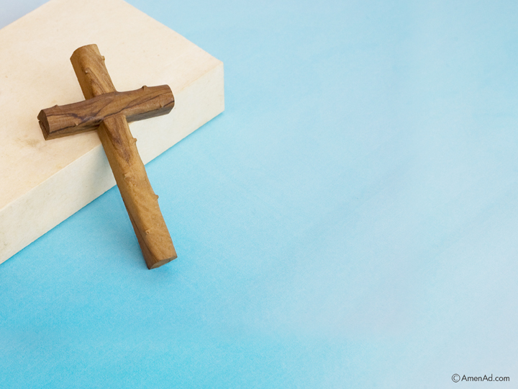
ご自由にお交わりください
Kashiba Grace Church

